Slide 1
El papel de los Sistemas de Administración de Seguridad y Protección al Medio Ambiente dentro de las actividades comerciales en el Sector Hidrocarburos
Supervisión, Inspección y Vigilancia en
SASISOPA Comercial

Slide 2
SASISOPA Comercial

Slide 3
SASISOPA: Conceptos y definiciones
Sistema administrativo:
Sistema: Conjunto de componentes que interactúan entre sí y se encuentran interrelacionados.
Administrativo: Aquello vinculado a la administración (acto de administrar: organizar o gestionar recursos).
SA
En su acepción más amplia, un sistema administrativo es una red o un esquema de procesos cuya finalidad es favorecer el cumplimiento de los objetivos de una organización.
El sistema apunta a que los recursos de la organización en cuestión sean administrados de forma eficiente.
SI
Seguridad Industrial (SI):Disciplina cuyo objetivo es administrar los riesgos a la salud de los trabajadores por la exposición a los riesgos de trabajo.
Está basada en tres conceptos fundamentales:
Higiene Industrial, Vigilancia Médica y Compatibilidad puesto-persona.
Seguridad Operativa (SO): Es el resultado de la implantación de un Sistema Administrativo cuya implementación sistémica, coadyuva a identificar y comprender los peligros y controlar los riesgos de los procesos para prevenir o eliminar incidentes que tuvieran el potencial de interrumpir su continuidad y confiabilidad y que pudieran afectar la seguridad de los trabajadores o al medio ambiente
Protección Ambiental (PA):Es el resultado de la implementación de acciones específicas para la prevención y control de la contaminación administrando los aspectos e impactos ambientales significativos sobre los cuales se puede tener influencia para la preservación del medio ambiente, asegurando el cumplimiento del marco legal aplicable.
SO
PA

Slide 4
Antecedentes del SASISOPA Comercial
Que en la Ley de la ASEA se establecen las obligaciones de los Regulados entre las que se encuentra contar con un Sistema de Administración ...
Que el SASISOPA, es un conjunto de elementos interrelacionados y documentados cuyo propósito es la prevención, control y mejora del desempeño de una instalación o conjunto de ellas en materia de Seguridad Industrial, Seguridad Operativa y protección al medio ambiente...
Que la conformación de los Sistemas de Administración depende de la planeación corporativa de los Regulados,... mientras que su implementación versa sobre la aplicación gradual de todos los elementos que conforman al Sistema en el desarrollo de proyectos mediante planes de acción claramente definidos...
Que el objetivo de los Sistemas de Administración es mitigar el riesgo inherente a las actividades e instalaciones de los Regulados...
Que la Ley de la ASEA, prevé la facultad de esta Agencia..... para establecer los lineamientos para la conformación, implementación y autorización de los Sistemas de Administración con que deben contar los Regulados.
Misión
Garantizar que las actividades
del Sector Hidrocarburos se desarrollen con criterios de protección al ambiente, bienestar social y desarrollo económico.
SASISOPA
Regulación técnica (NOM’s)
Responsabilidad financiera
Política correctiva
Inspección basada en riesgo
Tercerización
Administración por procesos

Slide 5
DACG: SASISOPA Comercial
DACG que establecen los Lineamientos para la conformación, implementación y autorización de los Sistemas de Administración de Seguridad Industrial, Seguridad Operativa y Protección al Medio Ambiente, aplicables a las actividades de Expendio al Público de Gas Natural, Distribución y Expendio al Público de Gas Licuado de Petróleo y de Petrolíferos.
Estructura de la DACG
18 Elementos
I. Política
II. Identificación de peligros...
III. Requisitos Legales
IV. Objetivos, metas…
V. Funciones, responsabilidad…
VI. Competencia del personal…
VII. Comunicación, participación…
VIII. Control de documentos y registros
IX. Mejores prácticas y estándares.
X. Control de actividades y procesos.
XI. Integridad Mecánica y AC.
XII. Seguridad de contratistas
XIII. Preparación y respuestas a emergencias
XIV. Monitoreo, verificación y evaluación
XV. Auditorías
XVI. Investigación de incidentes y accidentes.
XVII Revisión de resultados
XVIII Informes de desempeño
Cap. I.- Disposiciones Generales
Cap. II.- Del Registro y Autorización del S.A. del Regulado.
Cap. III.- Seguimiento a la Implementación y Desempeño del S.A.
Transitorios.
Anexo I.- Formato de solicitud de registro y/o autorización del S.A.
Anexo II.- Requisitos documentales para el registro y autorización.
Anexo III.- Requisitos de conformación del S.A. y documento puente.
Anexo IV.- Requisitos documentales para la Autorización del SA.
Anexo V.- Informe anual para el seguimiento del desempeño del S.A. (Informes)
Art.34: …quedará obligado (el Regulado) a la implementación del mismo, de conformidad con el Programa de Implementación…
Art. 41: La Agencia podrá supervisar y vigilar en cualquier momento el cumplimiento de las obligaciones del Regulado….

Slide 6
Supervisión del SASISOPA Comercial
y la cultura de seguridad

Slide 7
Riesgo del Proceso de Comercial
(II. Identificación de peligros y aspectos ambientales, análisis de riesgo…)
Preventivo
Custodia
Recepción
Descarga
Almacenamiento
Suministro*
Probabilidad
Bajo Medio Bajo Alto
Consecuencia
Bajo Alto Medio Alto
Componente:
Ambiental
Cambio de uso de suelo y Manifestación de Impacto Ambiental (ERA / IP)
(XVI. Investigación de incidentes y accidentes)
Reactivo
En el período del 15 de febrero al 18 de agosto del 2020 se han reportado 520 incidentes:
80 del área Comercial (15%)
440 del área Industrial (85%)
De los accidentes del área comercial, la mayoría de estos tiene lugar durante la Distribución:
57 Distribución (71%)
23 Expendio al público (29%)
29
26
16
7
2
Distribución
Expendio al público
*Entrega en el dispensador

Slide 8
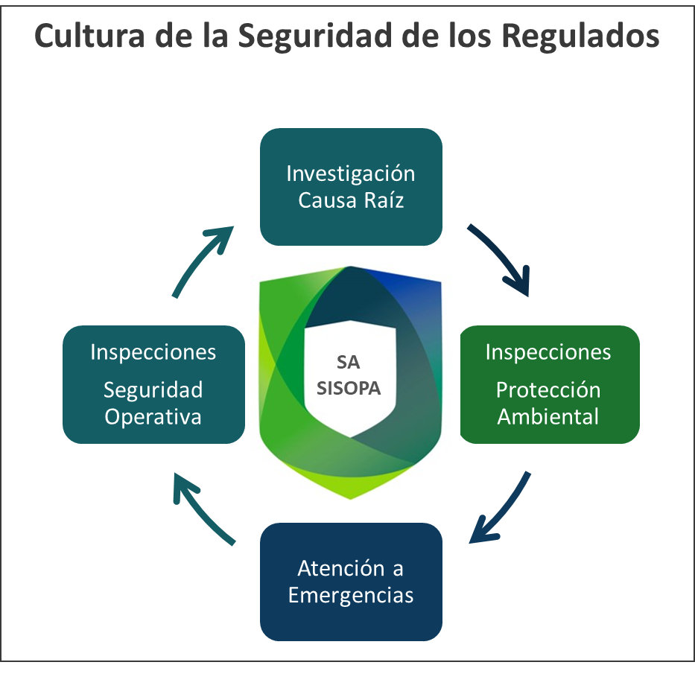
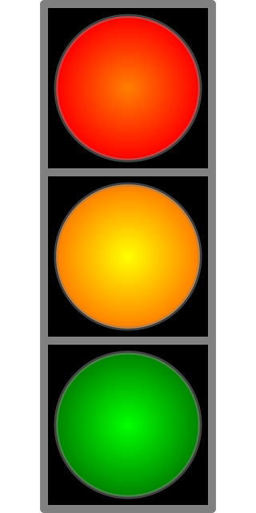
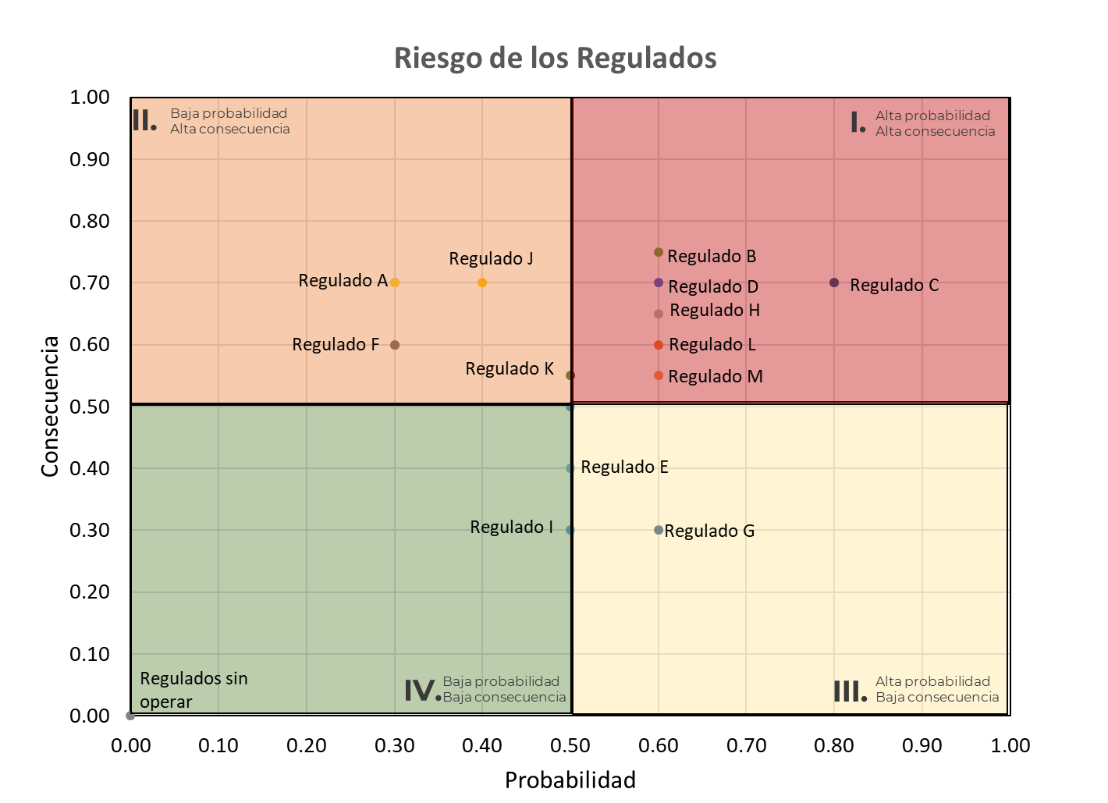
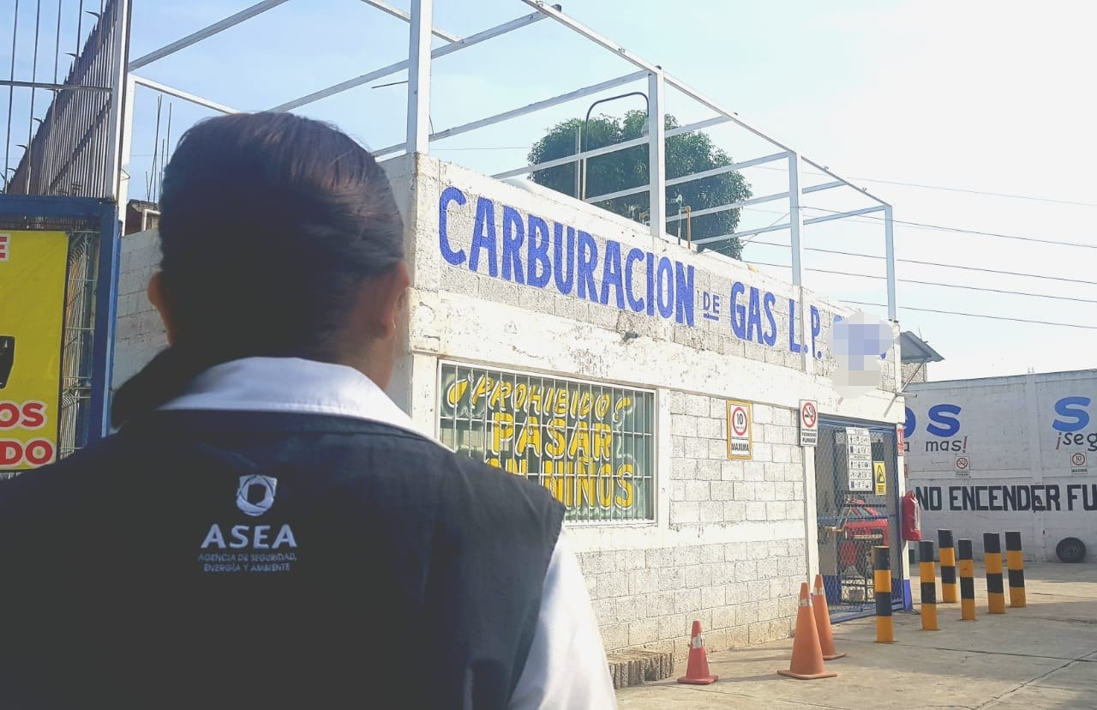
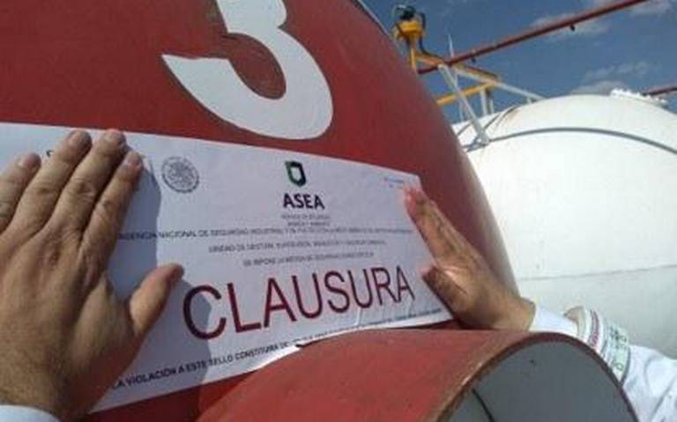
Los Actos de Autoridad y la administración del Riesgo
Las acciones de supervisión/inspección tienen como finalidad detectar las brechas que pudieran existir en el cumplimiento de la regulación para administrar el riesgo (Ser vs el Deber Ser).
Acciones de Supervisión de SASISOPA (UGI/USIVI)
Acciones de Inspecciones (USIVI)
1. Criterios de actuación
2. Jerarquización de los Regulados
3. Inspección
4. Circunstanciación de Hechos
Visita de Inspección
(Riesgo no aceptable).
Acto de Supervisión
(Riesgo tolerable)
Monitoreo
(Riesgo aceptable)
Supervisión a ICR y Recomendaciones (USIVI)
Cultura de la Seguridad: conjunto de los valores, actitudes, competencias y patrones de comportamiento, grupales e individuales, que determinan el compromiso, el estilo y la competencia en la administración de los riesgos del proceso de una organización.

Slide 9
Criterios y Jerarquización de los Regulados
Universo de Regulados
Matriz de Riesgo
Distribución y expendio
al público
+12,000 Estaciones de servicio
+3,300
Centros de distribución y carburación de Gas LP
Parámetros para la evaluación del
Universo de Regulados
Selección de Regulados para visitas de inspección
Criticidad del Proceso (Volumen manejado).
Comportamiento de incidentabilidad.
Ubicación.
Denuncias y quejas
Incumplimientos técnicos.
Incumplimientos administrativos.
Requerimiento de otras autoridades.
Visita de Inspección (Riesgo no aceptable).
Acto de supervisión
(Riesgo tolerable)
Monitoreo
(Riesgo aceptable)

Slide 10
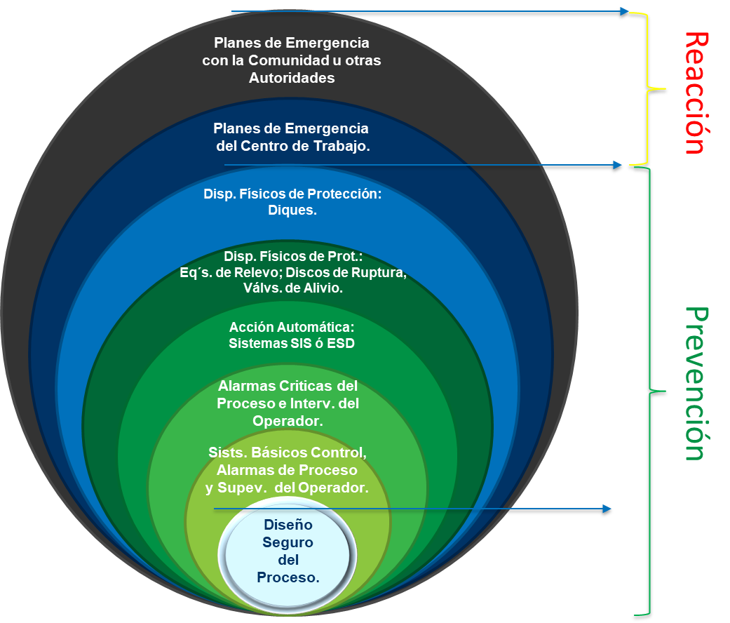
¿NOM’s o SASISOPA?
Para la Distribución y Expendio al público, la ASEA ha emitido:
6 Disposiciones Administrativas*
8 Normas Oficiales Mexicanas
La implementación sistemática, sistémica y holística de los 18 Elementos del SASISOPA comercial permiten al Regulado:
I. Política
II. Identificación de peligros...
III. Requisitos Legales
IV. Objetivos, metas…
V. Funciones, responsabilidad…
VI. Competencia del personal…
VII. Comunicación, participación…
VIII. Control de documentos y registros
IX. Mejores prácticas y estándares.
X. Control de actividades y procesos.
XI. Integridad Mecánica y AC.
XII. Seguridad de contratistas
XIII. Preparación y respuestas a emergencias
XIV. Monitoreo, verificación y evaluación
XV. Auditorías
XVI. Investigación de incidentes y accidentes.
XVII Revisión de resultados
XVIII Informes de desempeño
Las cuales por su naturaleza jurídica tienen un enfoque prescriptivo, se centran en las capas de protección del proceso y establecen el “como” administrarlas.
Protocolos de Respuesta a Emergencia (DACG)
NOM’s que establecen las especificaciones técnicas desde el diseño, construcción, operación y mantenimiento;
Ejemplo: NOM-005-ASEA-2016
Fortalecer la cultura de la seguridad
Mitigar sistémicamente los Riesgos.
Administrar el riesgo del factor humano.
Establecer sus propios estándares de ingeniería.
Cumplir en “automático” con NOM’s y DACGs.
Su incumplimiento en la implementación implica únicamente medidas (se privilegia el cumplimiento sobre la sanción)
Su incumplimiento implica una sanción.
No abarcan el factor humano (Entrenamiento y desempeño)
*Sin considerar el SASISOPA Comercial
Notes:
Normatividad considerada:
Protocolos de Respuesta a Emergencias (DACG).
Operaciones de Trasvase en la distribución de hidrocarburos/petrolíferos por medios distintos a Ductos (DACG).
Seguros para distribución y expendio al público de hidrocarburos y petrolíferos (DACG).
Transporte por medio de ductos de petrolíferos (DACG).
Incidentes y Accidentes (DACG).
Investigaciones Causa Raíz( DACG).
NOM-011-ASEA-2019 (Bodegas de GLP)
NOM-008-ASEA-2019 (Estaciones de servicio de GLP).
NOM-009-ASEA-2017 (Administración de la integridad de ductos).
NOM-005-ASEA-2016 (Estaciones de servicio diésel y gasolinas)
NOM-006-ASEA-2017 (Almacenamiento de petrolíferos).
NOM-003-ASEA-2016 (Distribución de GN y GLP por ductos).
NOM-010-ASEA-2016 (GN Comprimido en estaciones de suministro.
NOM-004-ASEA-2017 Sistemas de recuperación de vapores de gasolinas

Slide 11
Inspección Basada en Riesgo del SASISOPA (1/2)
Capas de Protección del Proceso (LOPA) (ARP/PRE)
”Reacción”
Programas de ejercicios normalmente practicados para cumplimientos
Regulatorios Gubernamentales
Corporativos y locales.
Planes de Emergencia
con la Comunidad u otras
Autoridades
II. Ident. de Peligros y Asp. Ambientales
III. Requisitos Legales
.
.VI. Competencia del personal…
.
.
IX. Mejores Prácticas y Stds.
X. Control de Activ. y Procesos
XI. Int. Mec. y Aseg. de Calidad
.
.
XIII. Prep. y Resp. a Emerg
.
XVI. Inv. de Inc. y Acc.
Reacción
Planes de Emergencia
del Centro de Trabajo.
Disp. Físicos de Protección:
Diques.
Disp. Físicos de Prot.:
Eq´s. de Relevo; Discos de Ruptura, Válvs. de Alivio.
“Prevención”
Acciones de respuesta para el control operativo de emergencias.
Objetivo: Fortalecer el adiestramiento y Verificar el desempeño del personal en el control de la emergencia del proceso, para volver a condiciones normales de operación.
Acción Automática: Sistemas SIS ó ESD
Alarmas Criticas del Proceso e Interv. del Operador.
Prevención
Sists. Básicos Control,
Alarmas de Proceso y Superv. del Operador.
Diseño Seguro del Proceso.
Un Sistema de Administración implementado sistemáticamente administra el riesgo por medio de capas de protección y a la par desarrolla una cultura de seguridad en la organización.

Slide 12
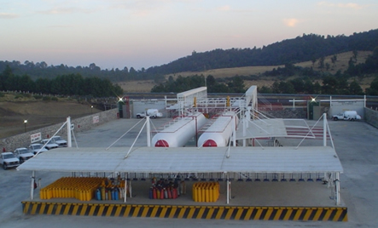
Inspección Basada en Riesgo del SASISOPA (2/2)
SASISOPA Comercial
Adicionalmente, garantiza una Confiabilidad y Continuidad Operativa.
l. Política
ll. Ident. Pel. y Asp Amb….
lll. Requisitos Legales
lV. Obj, metas e Indicadores
V. Func., Resp y Autoridad
Vl. Comp. del personal Capacit...
Vll. Com., Particip. y Consulta
Vlll. Control de Doc. y Registros
lX. Mejores Prácticas Estándares
X. Control de Act. y Procesos
Xl. Int. Mec. y Aseg. de la Calidad
Xll. Seguridad de Contratistas
XlIl. Prep. y Resp. a Emergencias
XlV. Monitoreo, Verif. y Eval.
XV. Auditorías
XVl. Inv. de Incidentes y Accid.
XVll. Revisión de Resultados
XVlll. Informes de Desempeño
¿Cómo puede la autoridad (ASEA) asegurarse que los riesgos operativos y ambientales propios de ese proceso están administrados de manera sustentable?
Confiabilidad y Continuidad Operativa
Notes:
Normatividad considerada:
Protocolos de Respuesta a Emergencias (DACG).
Operaciones de Trasvase en la distribución de hidrocarburos/petrolíferos por medios distintos a Ductos (DACG).
Seguros para distribución y expendio al público de hidrocarburos y petrolíferos (DACG).
Transporte por medio de ductos de petrolíferos (DACG).
Incidentes y Accidentes (DACG).
Investigaciones Causa Raíz( DACG).
NOM-011-ASEA-2019 (Bodegas de GLP)
NOM-008-ASEA-2019 (Estaciones de servicio de GLP).
NOM-009-ASEA-2017 (Administración de la integridad de ductos).
NOM-005-ASEA-2016 (Estaciones de servicio diésel y gasolinas)
NOM-006-ASEA-2017 (Almacenamiento de petrolíferos).
NOM-003-ASEA-2016 (Distribución de GN y GLP por ductos).
NOM-010-ASEA-2016 (GN Comprimido en estaciones de suministro.
NOM-004-ASEA-2017 Sistemas de recuperación de vapores de gasolinas

Slide 13
¡Gracias!
M. en D. Jorge Joel Alcalá Trejo
Director General de Supervisión,
Inspección y Vigilancia Comercial
jorge.alcala@asea.gob.mx

